Slide 1
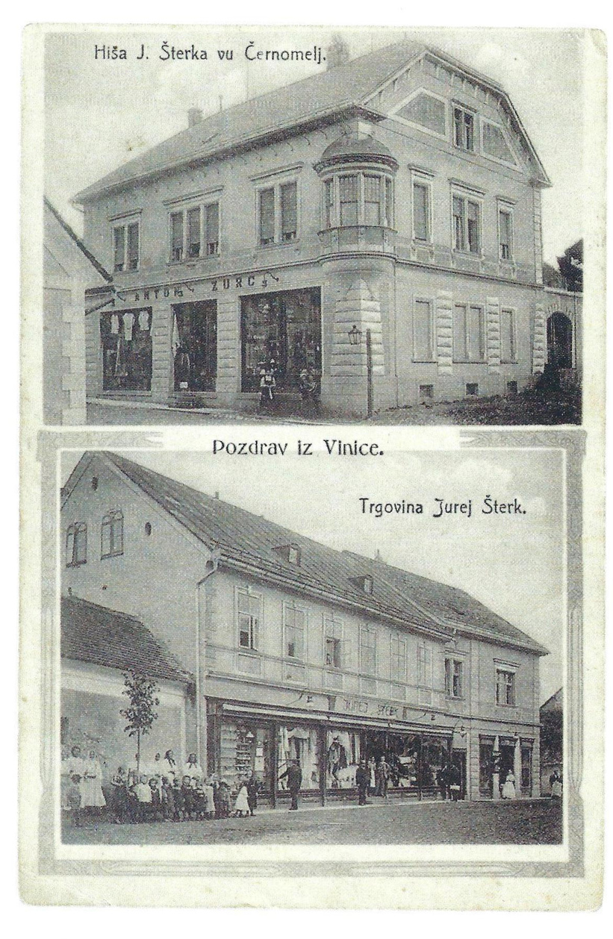
Viniške razglednice

Slide 2

Predhodnice razglednic so bile voščilnice, ki so jih sprva izročali osebno, kasneje pa so jih pošiljali tudi po pošti. Prve, ki so bile še ročno narejene in umetniško okrašene, so nastale že v začetku 19. stoletja.

Slide 3
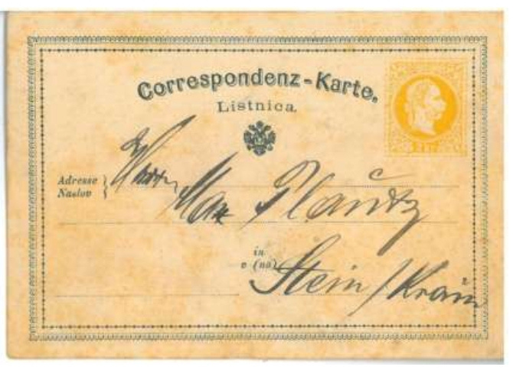
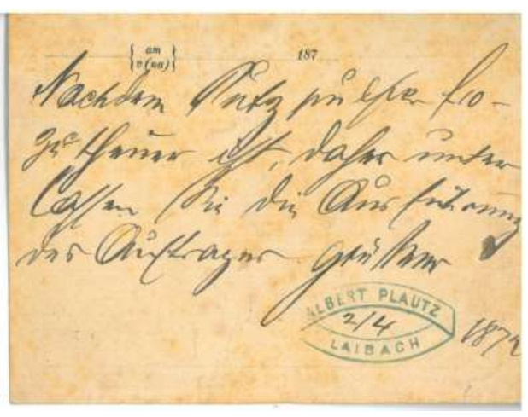
Leta 1869 je avstroogrska poštna uprava izdala prve dopisnice iz katerih so se zelo hitro razvile prve razglednice.
CORRESPONDENZ-KARTE/
DOPISNICA/
LISTNICA

Slide 4
Kdaj in kje natančno je nastala prva razglednica, še danes ni znano.
Po vsej Evropi so se prve tiskane razglednice pojavile v 70. letih 19. stoletja.
Konec 19. stoletja dobi prve razglednice tudi Bela krajina.

Slide 5
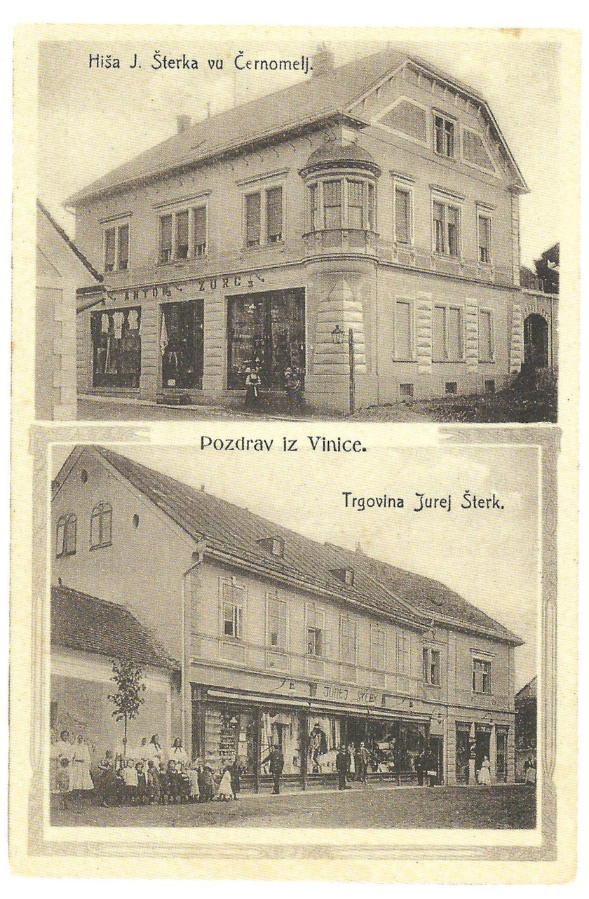
OK. 1905
Gospodarske dejavnosti
trgovina
Arhitektura
hiše, trgovine
Oblačilna kultura
kako so bili oblečeni ljudje

Slide 6
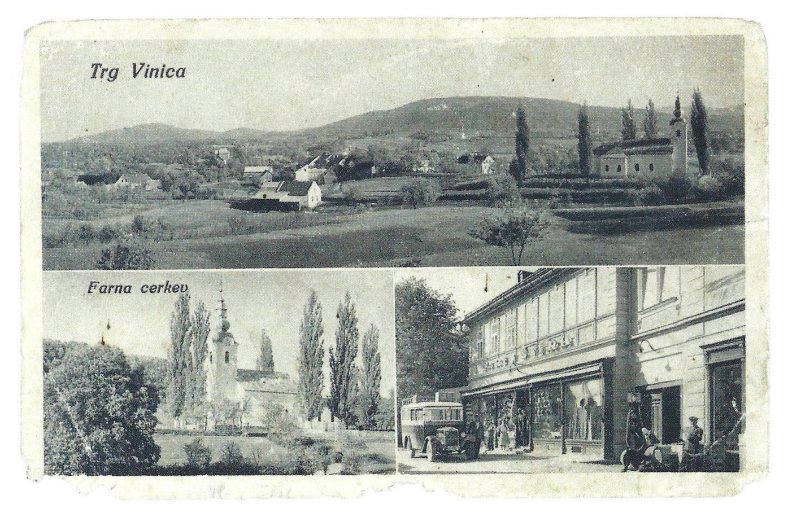
OK. 1920
Sakralna dediščina
cerkve
Promet
avtomobili, avtobusi
e

Slide 7
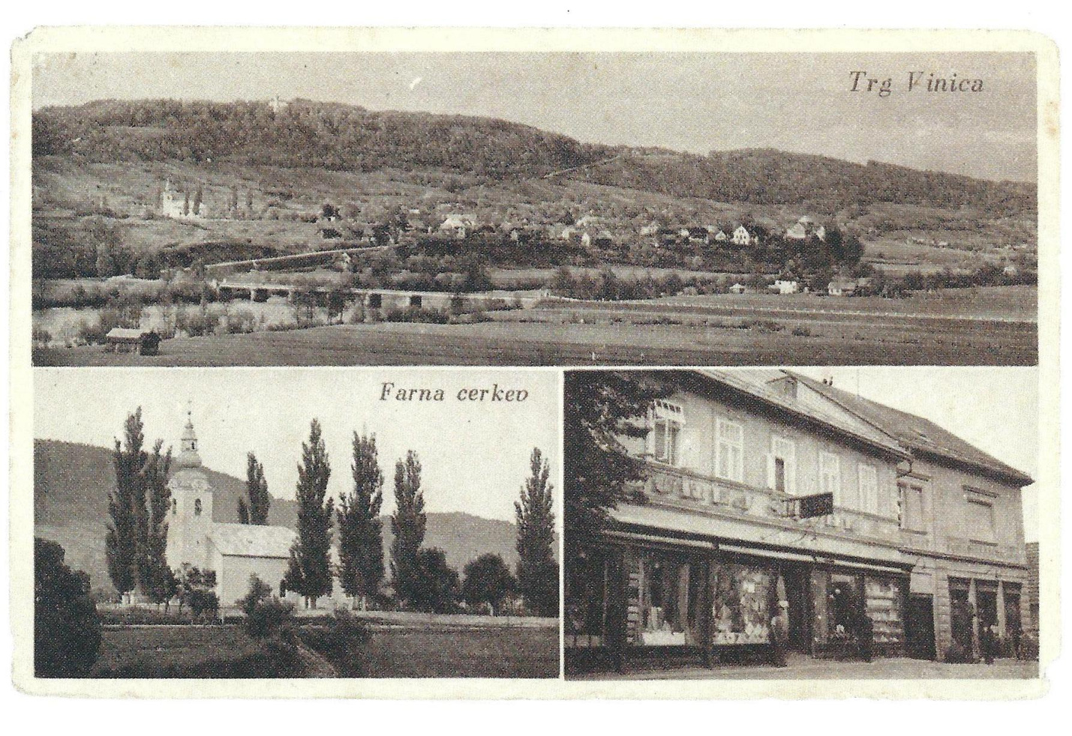
OK. 1930
Turizem
romarski turizem

Slide 8
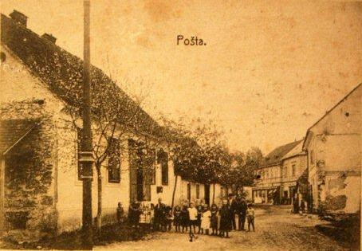
POSLANA 1912
Promet
pošta
Arhitektura
hiše, trgovine
Oblačilna kultura
kako so bili oblečeni ljudje

Slide 9
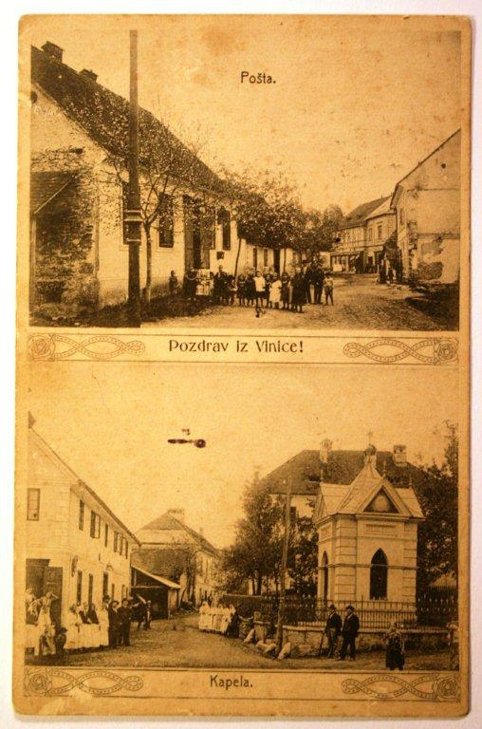
POSLANA 1912
Promet
pošta
Sakralna dediščina
kapele
Oblačilna kultura
kako so bili oblečeni ljudje

Slide 10
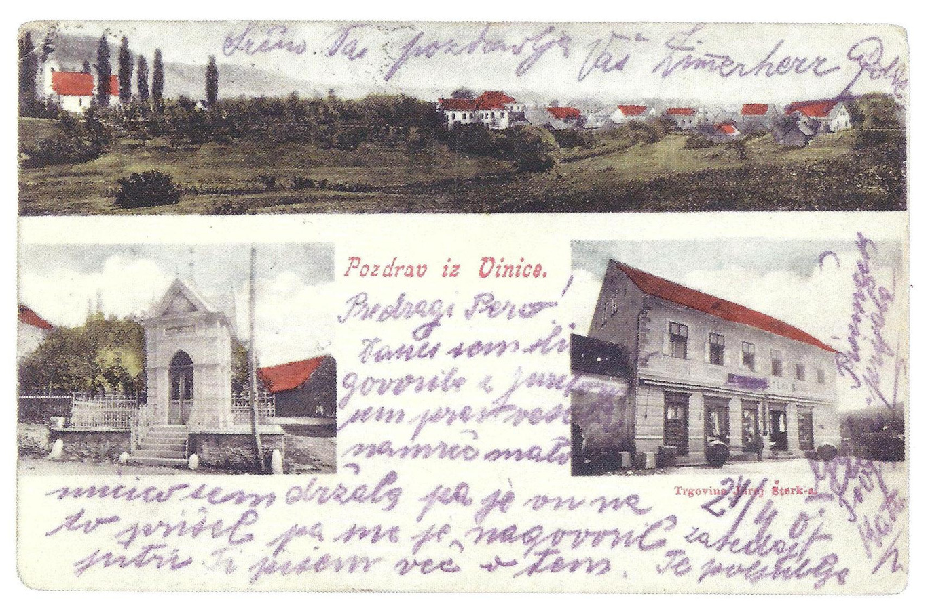
OK. 1910
Veduta
naselje
Sakralna dediščina
cerkev
Oblačilna kultura
kako so bili oblečeni ljudje

Slide 11
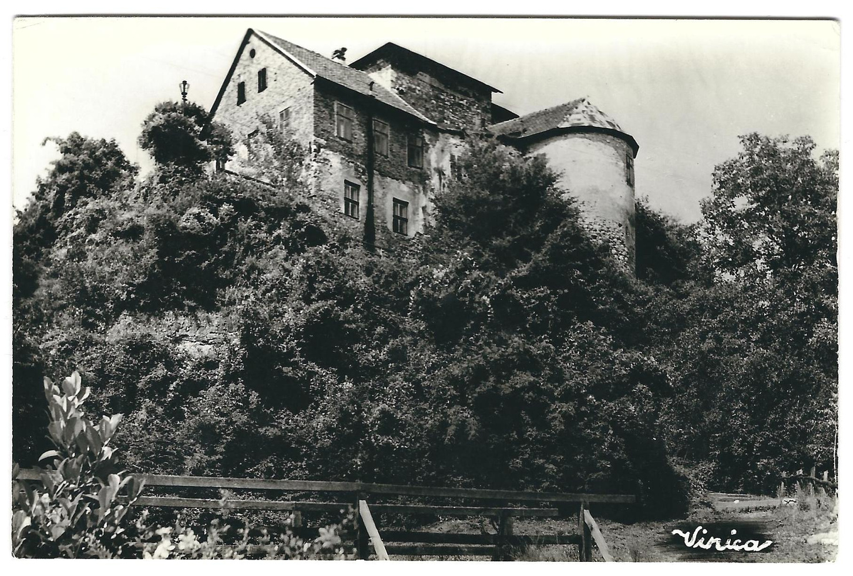
POSLANA 1966
Dediščina gradov
grad

Slide 12
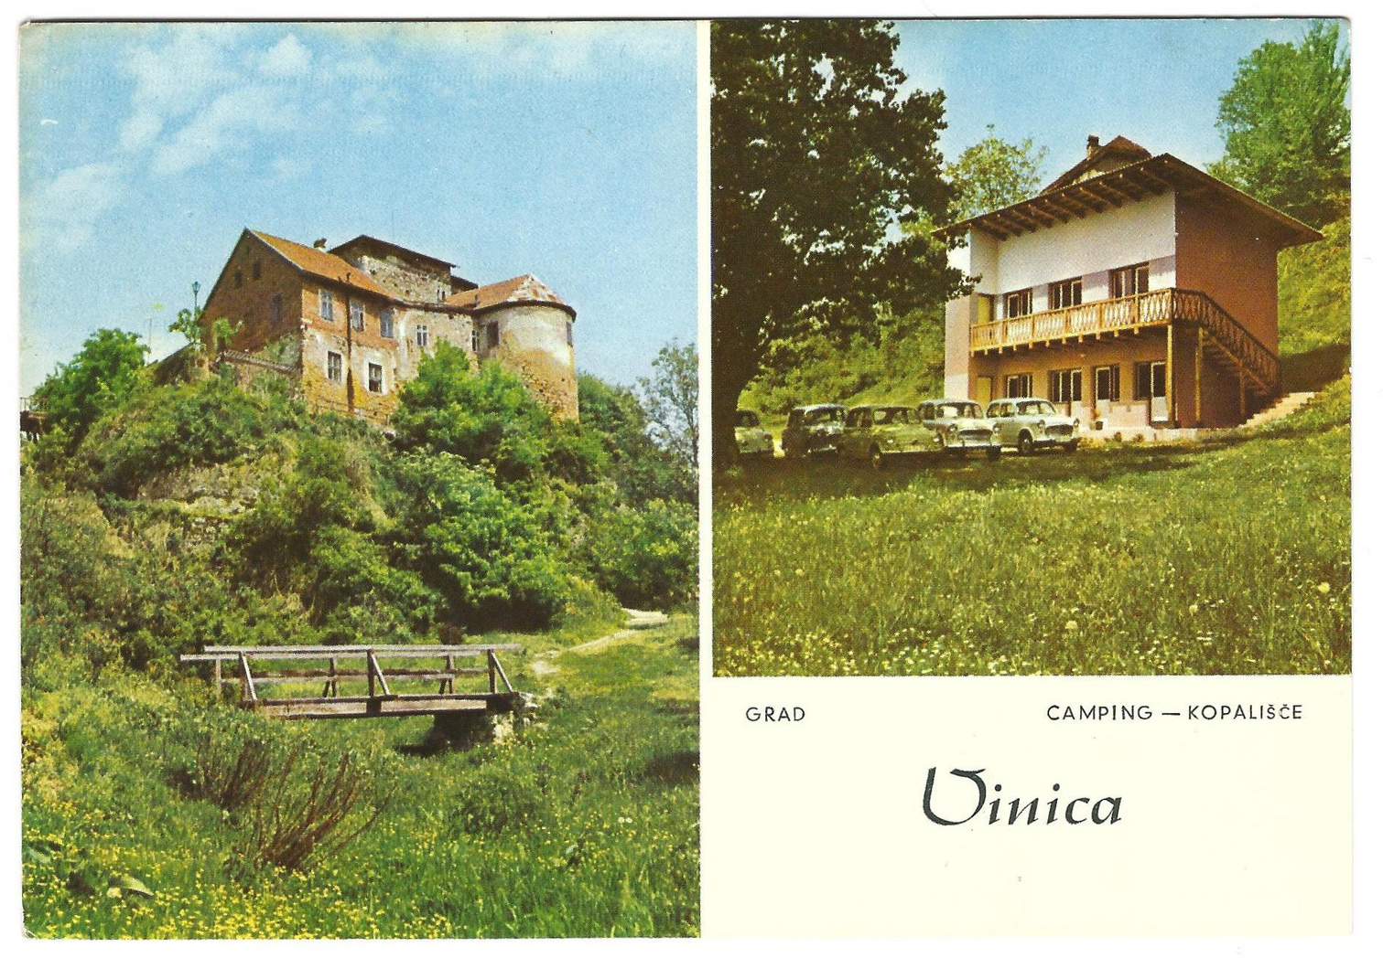
Dediščina gradov
grad
Turizem
kamp
Promet
avtomobili

Slide 13
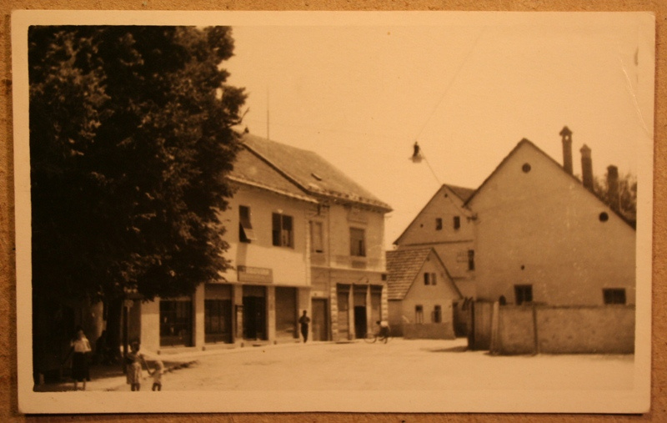
Arhitektura
trg
Gospodarske dejavnosti
trgovina

Slide 14
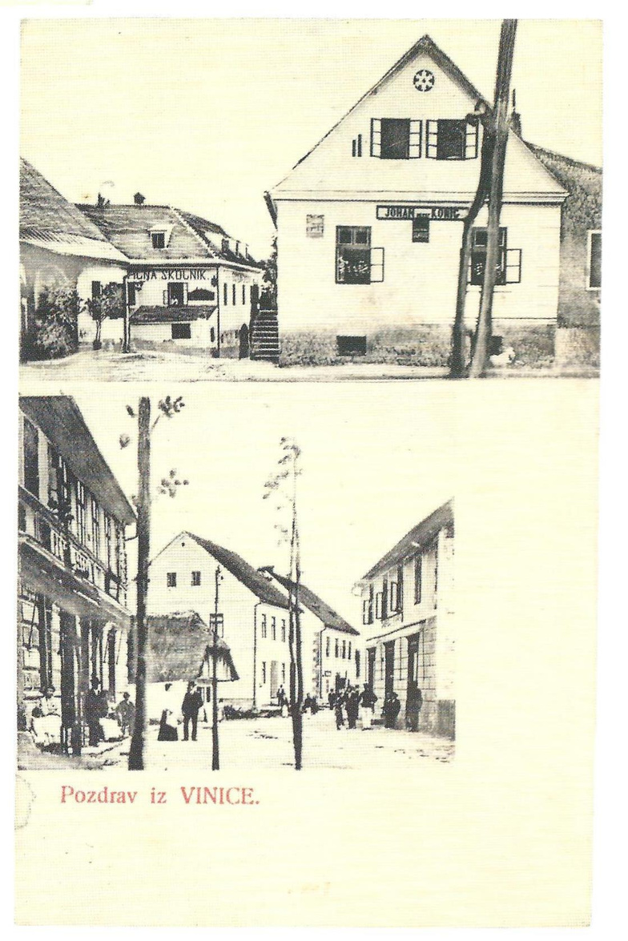
OK. 1900
Arhitektura
trg
Gospodarske dejavnosti
trgovina, gostilna, mizar

Slide 15
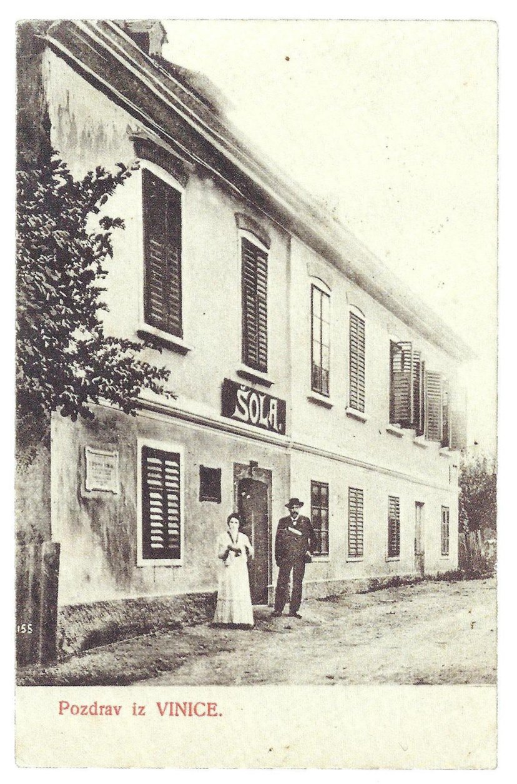
OK. 1900
Izobraževanje
šola
Kultura
spominska plošča (Ljudevit Tomšič)
Oblačilna kultura
obleka (učitelja?)

Slide 16
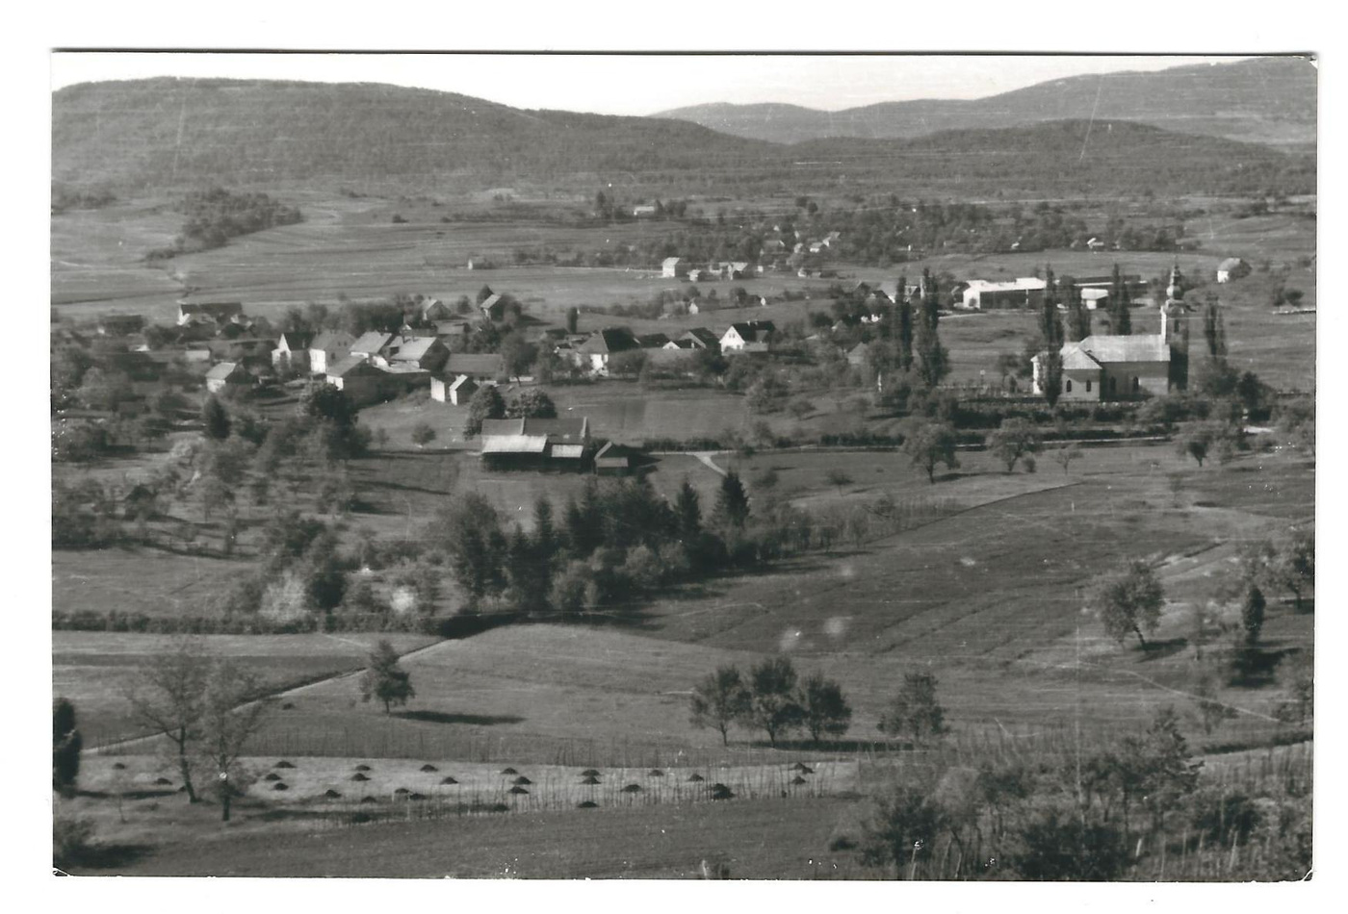
POSLANA 1962
Veduta
razvoj, širitev kraja
Gospodarske dejavnosti
kmetijstvo

Slide 17
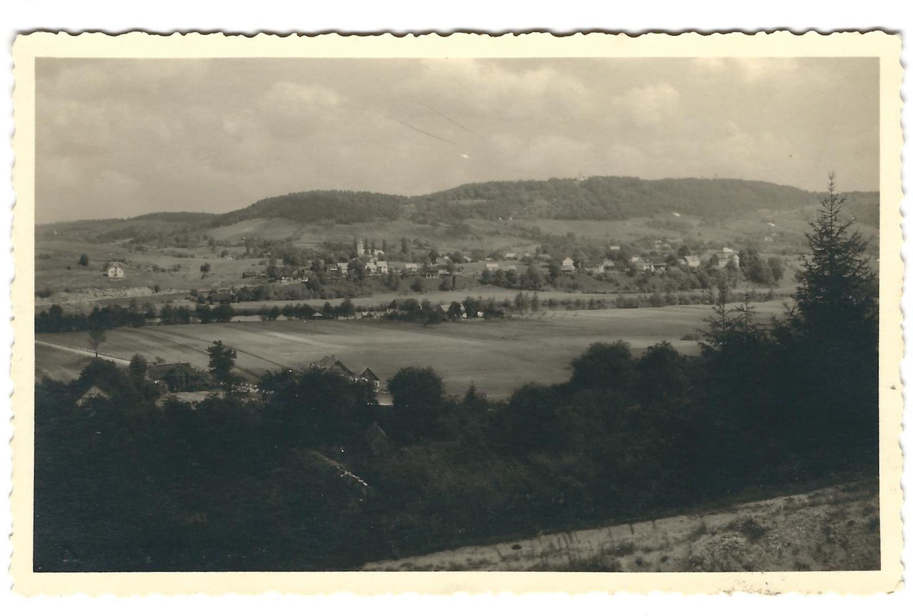
POSLANA 1940
Veduta
razvoj, širitev kraja
Gospodarske dejavnosti
kmetijstvo

Slide 18
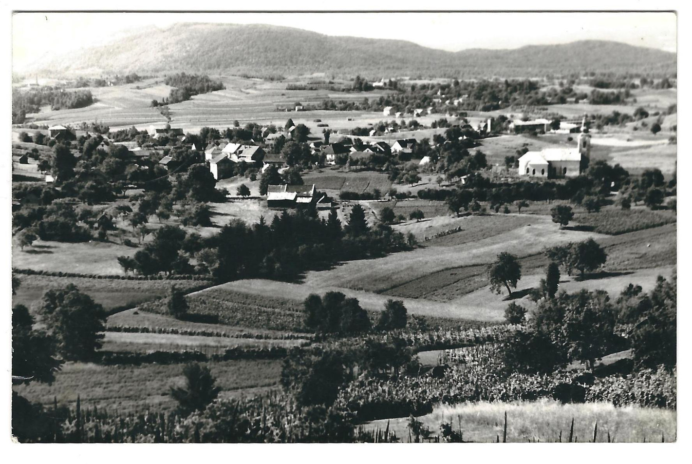
POSLANA 1967
Veduta
razvoj, širitev kraja
Gospodarske dejavnosti
kmetijstvo

Slide 19
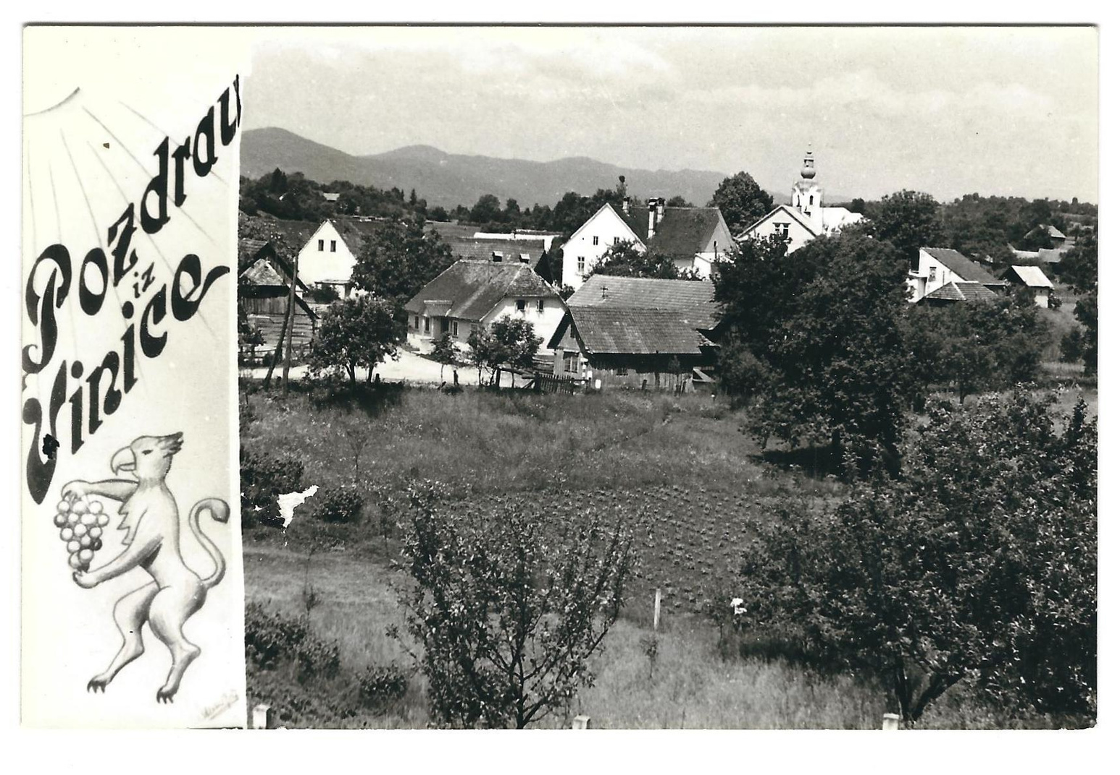
Veduta
razvoj, širitev kraja
Gospodarske dejavnosti
kmetijstvo

Slide 20
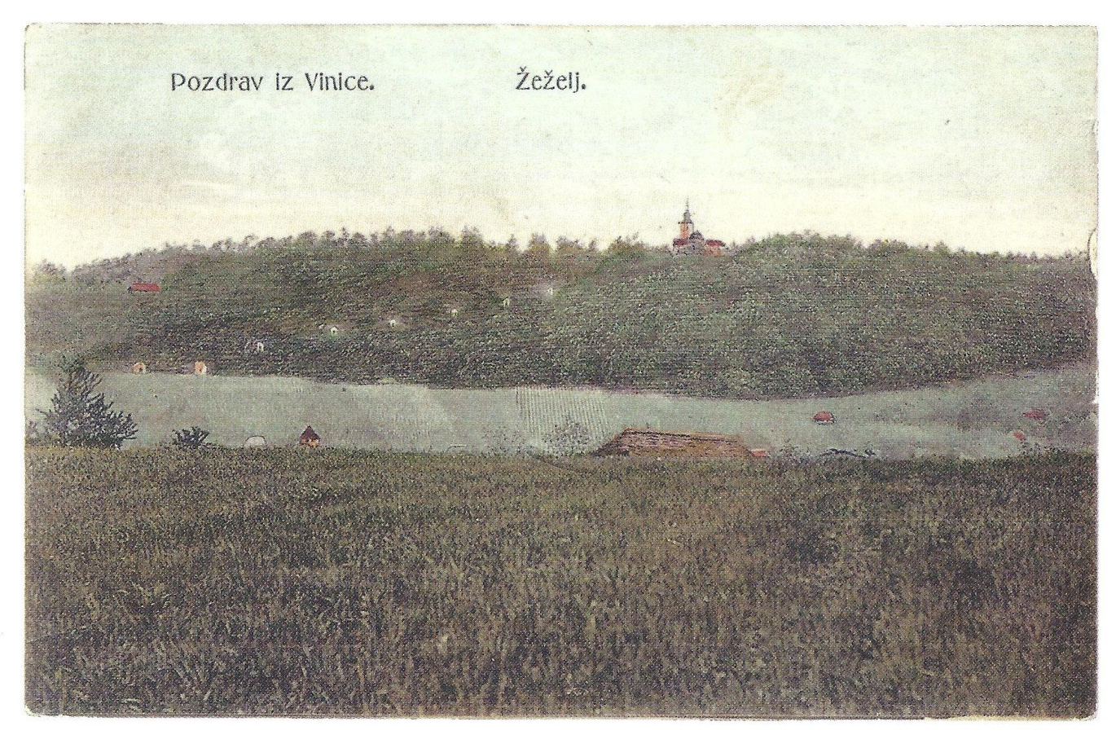
OK. 1915
Turizem
romarski turizem
Gospodarske dejavnosti
kmetijstvo

Slide 21
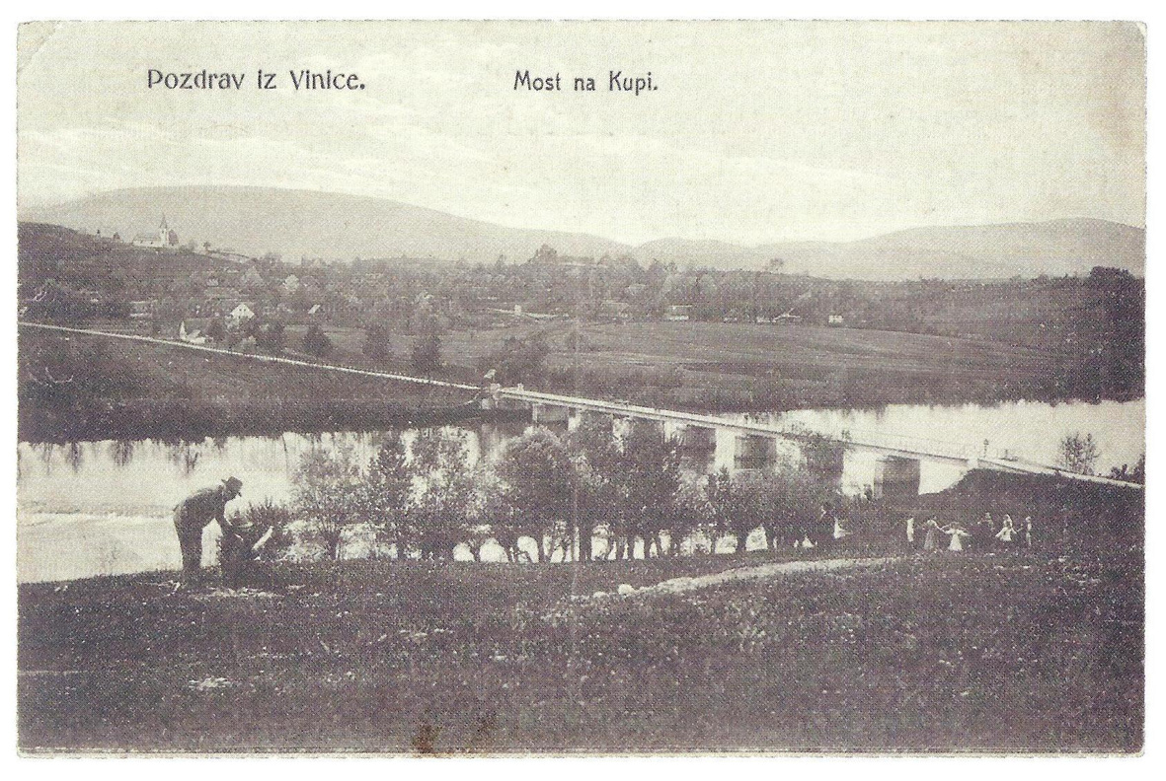
OK. 1915
Folklora, preživljanje prostega časa
ples
Promet
most, meja
Gospodarske dejavnosti
kmetijstvo
Turizem
Kolpa

Slide 22
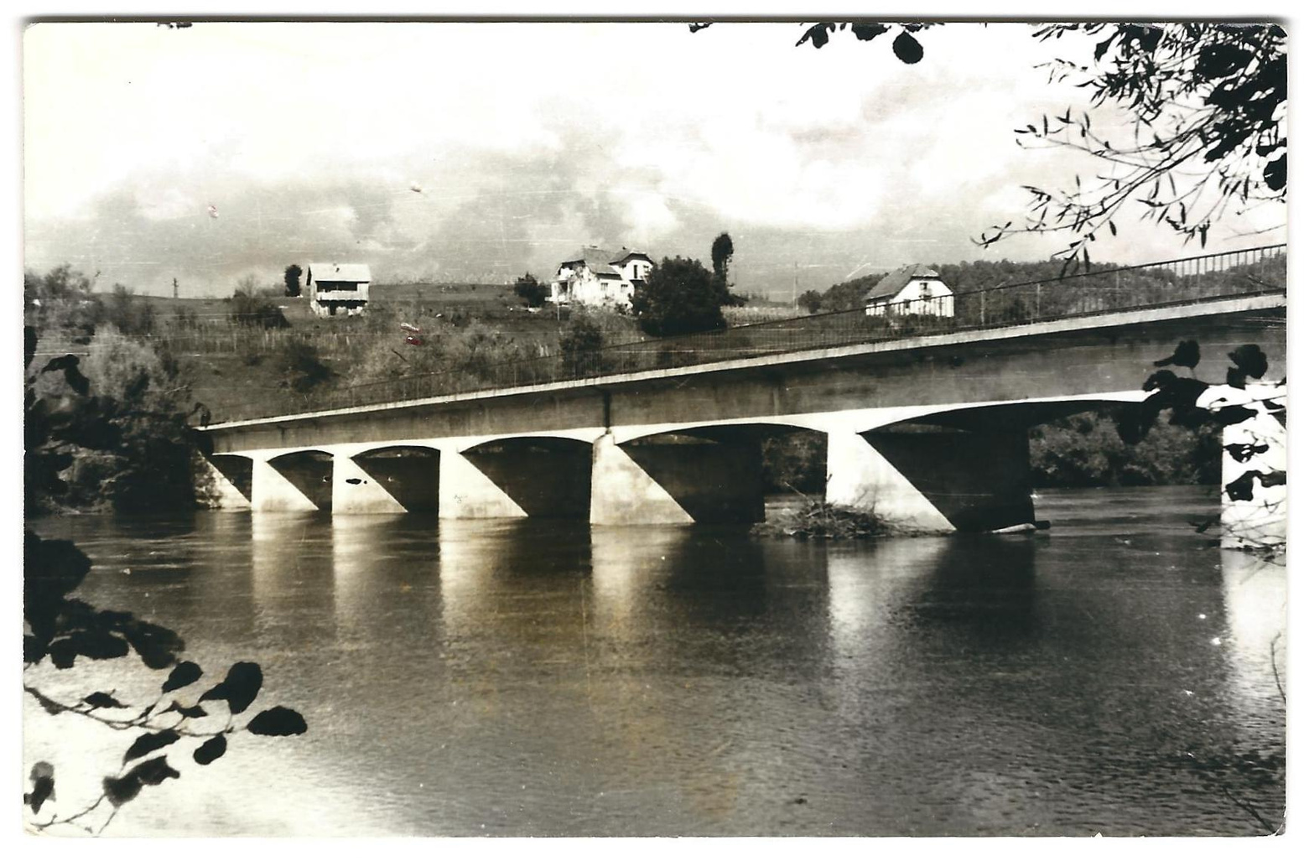
70POSLANA 1970
Promet
most, meja
Turizem
Kolpa

Slide 23
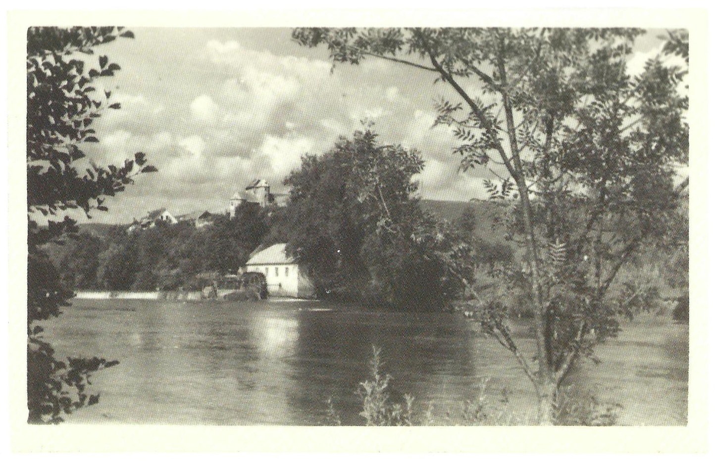
Dediščina gradov
grad
Gospodarske dejavnosti
mlin, žaga
Turizem
Kolpa

Slide 24
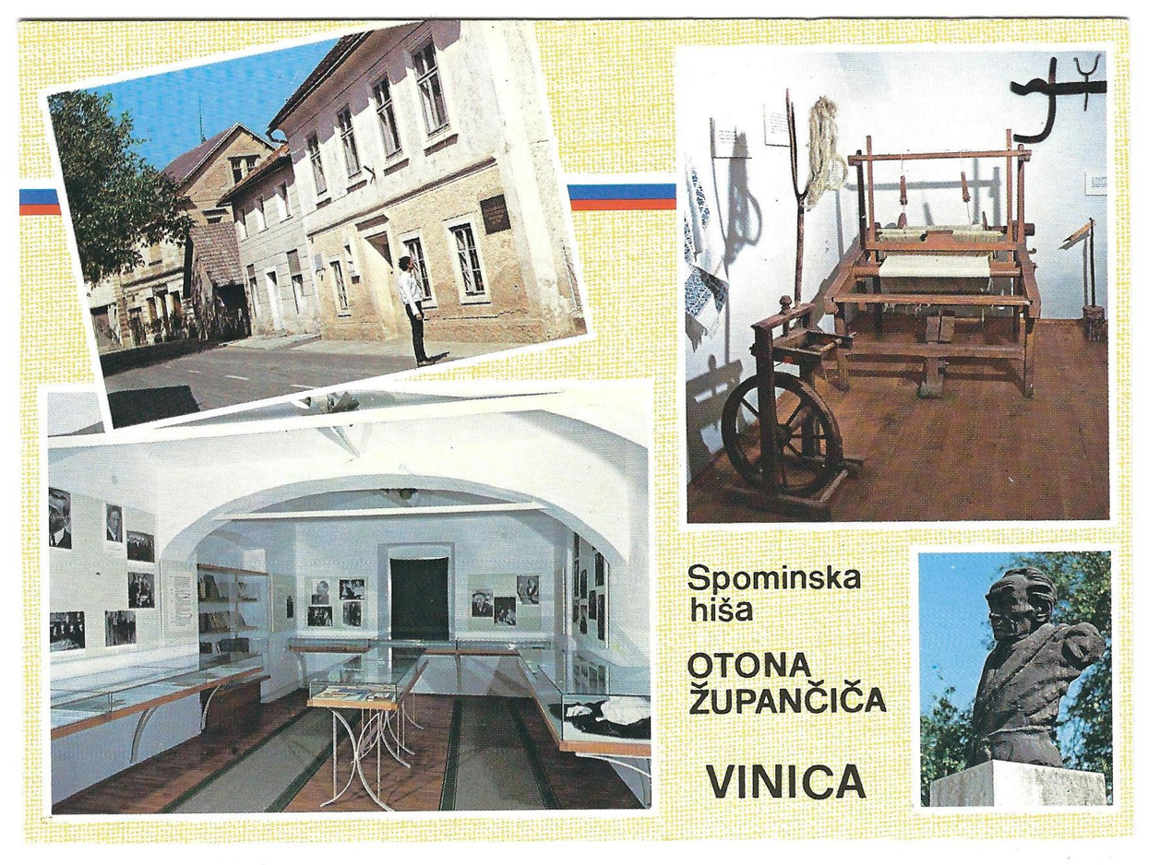
Kulturni turizem
Spominska hiša Otona Župančiča
Gospodarske dejavnosti
kulturni turizem

Slide 25
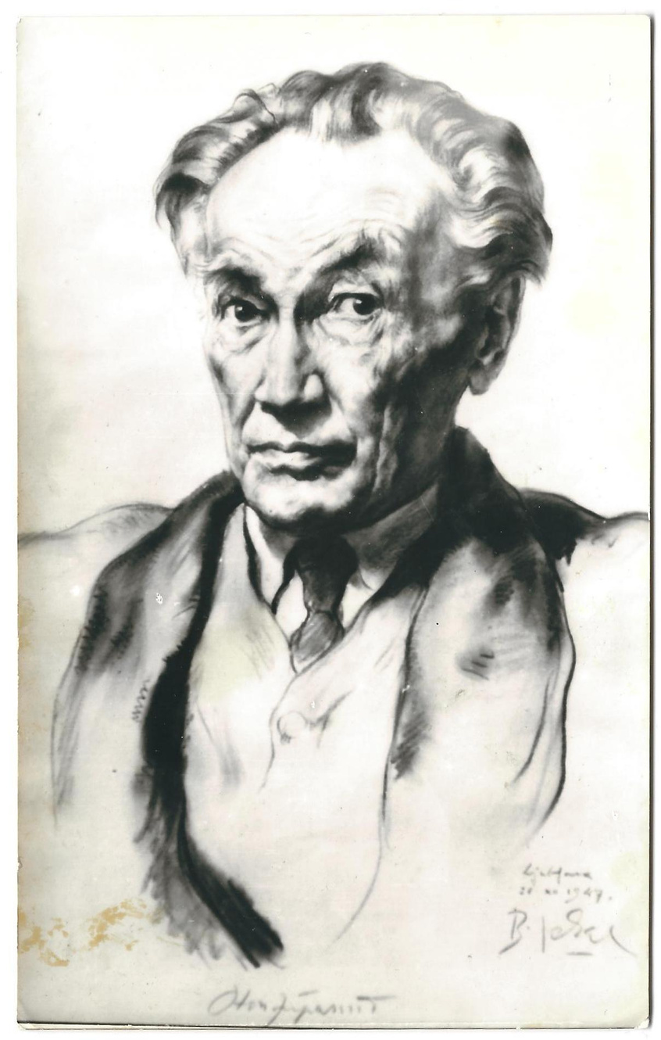
POSLANA 1969
Kulturni turizem
Spominska hiša Otona Župančiča
Gospodarske dejavnosti
kulturni turizem

Slide 26
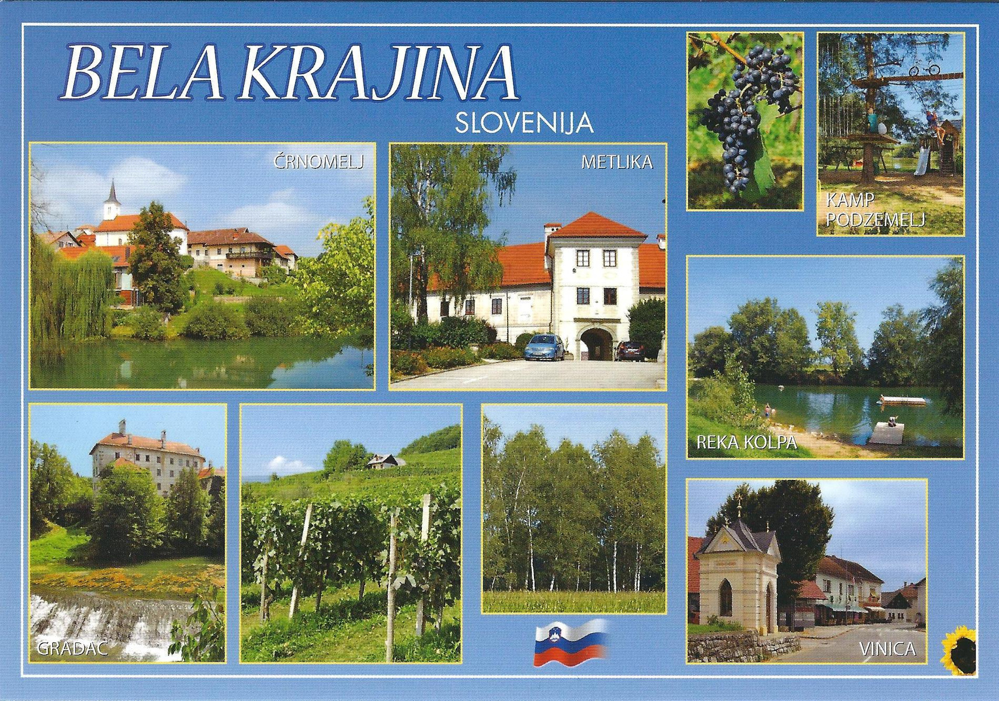

Slide 27
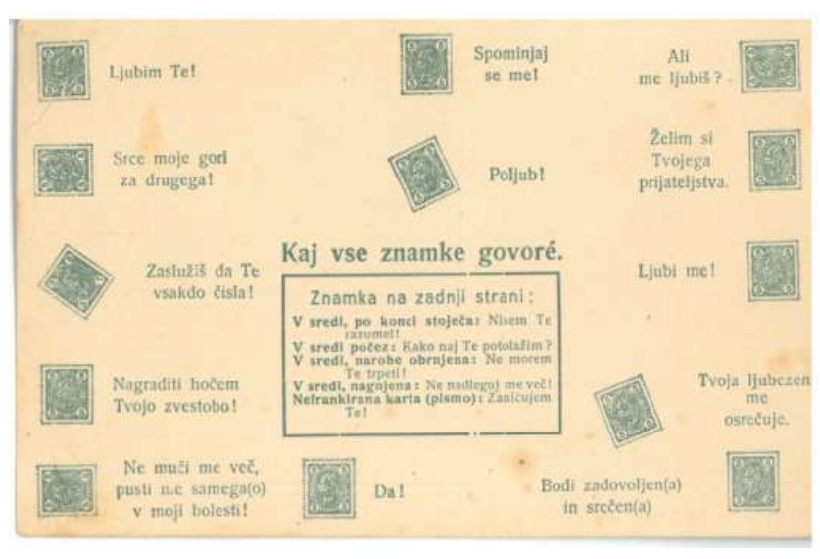

Slide 28
HVALA ZA POZORNOST!

